Slide 1
AI 응용설계
프로젝트
Spectrogram을 이용한 S/N비 구별 프로그램
201821334 박세민
201821341 안성우

Slide 2


팀원 소개
박세민
안성우
아이디어 설계
데이터 전처리
데이터 학습
선행연구 조사
데이터 수집 및 합성
VGG16 학습 설계

Slide 3
목차
주제 선정 이유
선행 연구
1학기 WorkFlow
데이터 수집 및 합성
데이터 전처리
데이터 학습 및 평가
향후 진행 계획

Slide 4
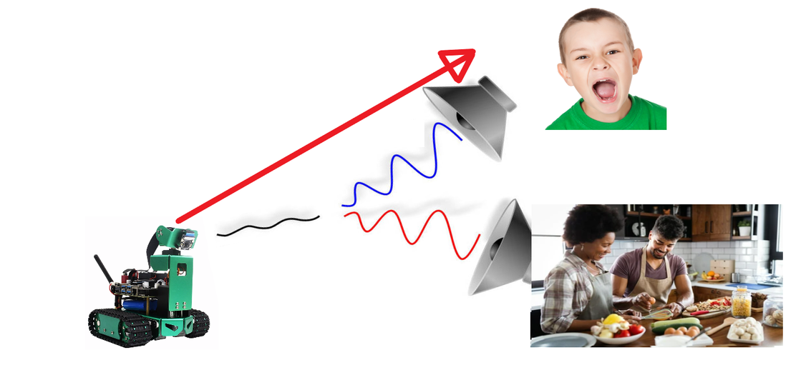
가정용 자율주행
로봇에 귀를 달다.
음성이 들리는 곳.
어디든 갈 수 있다면.
보다 더 좋은 서비스를 제공할 수 있다.
카메라를 통한 트레킹 방식을
사용하는 기존의 자율주행
카메라의 제한적인 조건을 상쇄해주는
AI 방향인지 음성 센서
로봇을 부르는 소리를 통해 방향을 설정,
카메라를 이용하여 해당 위치까지 이동

Slide 5
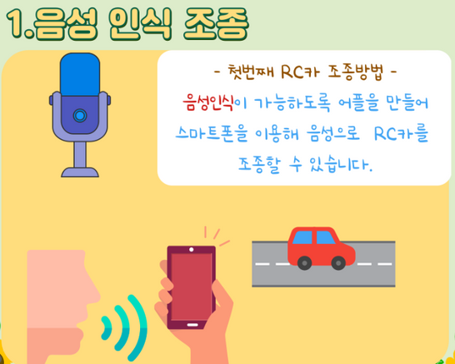
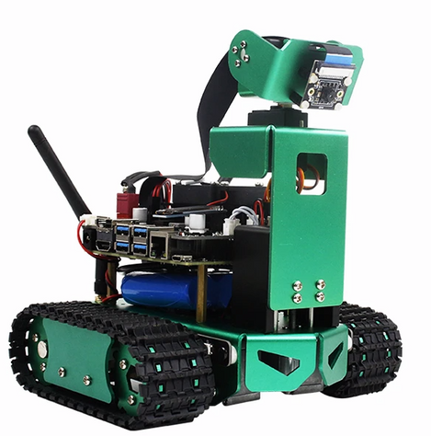
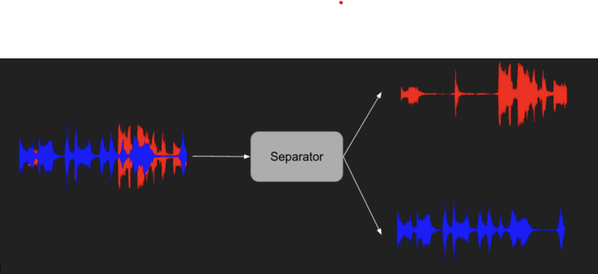
선행 연구
음성 인식 조종
보컬과 악기 소리 분리
Jetbot 자율주행
직진, 후진, 방향 전환 등
음성인식으로 조종하는 RC Car
보컬과 악기 소리가 섞여있는
노래에서 두 음성을 분리
카메라를 통한 Jetbot 자율주행

Slide 6
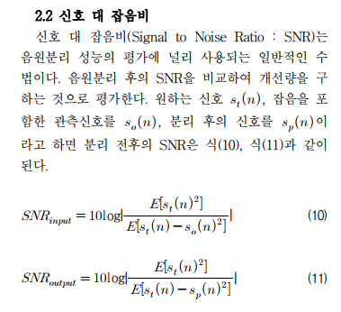
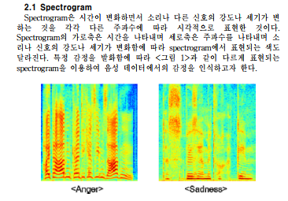
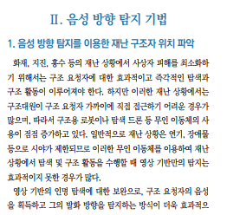
선행 연구
신호 대 잡음비 분리 전후 비교
Spectrogram을 통한
음성 데이터 분류
음성 방향 탐지 기법
고종환, 재난 상황에서 드론을
이용한 구조 요청자 위치 파악을 위한 음성 방향 탐지 연구
이채봉, FDBM의 음원분리 성능평가
권순일, Spectrogram을 이용한 CNN 기반 음성 감정인식

Slide 7
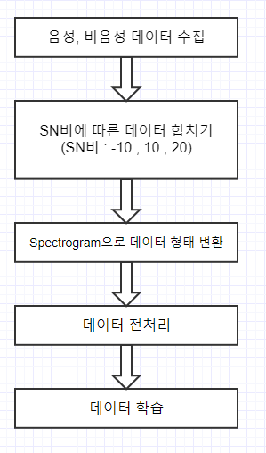
AI 방향인지 음성 센서
데이터 수집부터 전처리 및 학습까지.

Slide 8

Signal - to - Noise Ratio : SN비
신호의 크기가 잡음의 크기보다 얼마나 큰지 나타내는 비율
SN비 수식
단위 : dB (데시벨)
SN비의 수치가 크다
: 음성 > 잡음
SN비의 수치가 작다
: 음성 < 잡음
A_noise :비음성(잡음) 신호의 크기
A_signal : 음성 신호의 크기

Slide 9
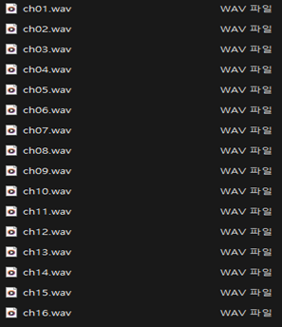
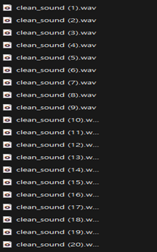
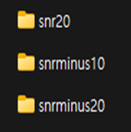
학습 데이터를 위해 SN비를 -20, -10, 20으로 설정하여 음성과 비음성 데이터를 제작
16개의 잡음 데이터
1138개의 음성 데이터
54,624개의 wav 파일
→ 16개 * 1138개 * 3 = 54,624개의 데이터

Slide 10

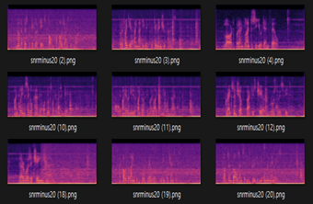
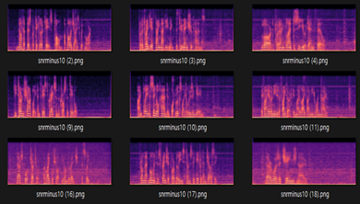
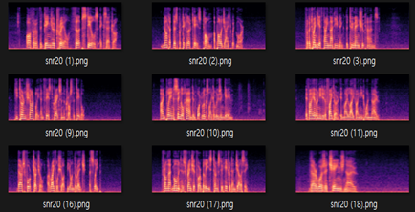
Spectrogram의 형태로 데이터 변환
Spectrogram : 음성을 이미지로 나타내는 방법
power_to_db : 데시벨을 변환하는 함수
오디오 신호의 음량을 로그스케일로 표현하여 인간의 청각 특성에 더 잘 부합함
SN비 -20
SN비 -10
SN비 20

Slide 11
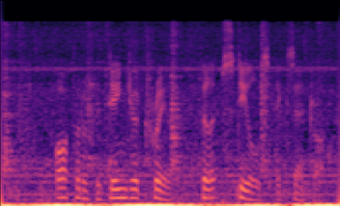
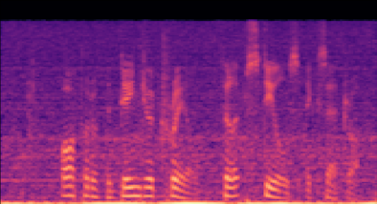
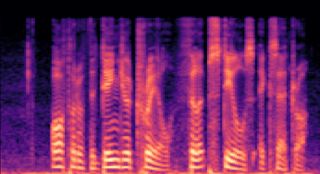
SN비 Spectrogram
SN비 : -20
SN비 : -10
SN비 : 20
SN비가 높아질수록 음성을 나타내는 기둥이 선명하게 나옴.
SN비가 낮은 데이터는 전체적으로 안개처럼 뿌연 형태를 띄고 있음.

Slide 12



Nomalization
SN비 : -20
SN비 : -10
SN비 : 20
=> VGG16에 적합한 크기인 224*224로 변환

Slide 13
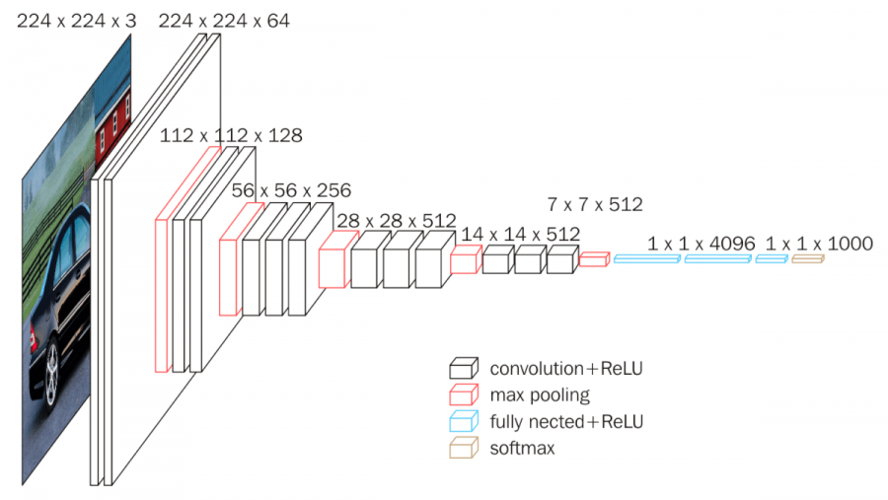
VGG16
16개 또는 19개의 Convolution layer와 Pooling layer, Fully Connected layer로 구성
깊이가 깊은 구조로 구성
- 다양하고 복잡한 패턴과 특징을 학습하는데 최적화
전이학습이 가능하여 더 좋은 성능을 얻을 수 있음

Slide 14
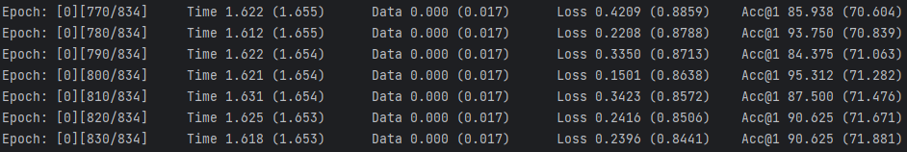

학습 결과

Slide 15
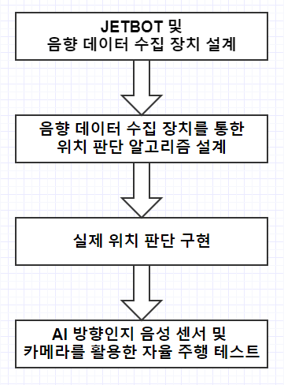
향후 진행 계획

Slide 16
Thank you!

